Slide 1

冰洲石双折射 与布儒斯特角实验

Slide 2
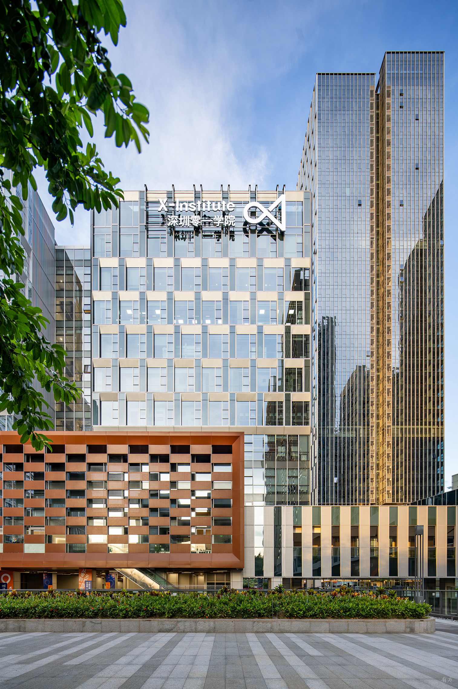
目录
CONTENTS
01
02
03
04
历史缘由
实验目的及步骤
实验现象
理论模型
进阶研究 精深学习

Slide 3
一、历史缘由
大卫·布儒斯特发现当入射角满足tanB=n2/n1（布儒斯特角）时，反射光为完全线偏振光，且偏振方向垂直于入射面。
1815年
姓名：麦浩基 籍贯：广东佛山
岗位：教学工程师 部门：科技创新部
所属学域：深空海地（主负责海洋） 学域长：马辉教授
专长领域：光电信息、机械设计、海洋颗粒物检测
成果：知识产权27件，其中软著两件，专利25件；
获科技竞赛类奖项共 19 项，其中国家级奖项 4 项，
省级奖项 5 项。
自我评价：热情，阳光，动手、责任以及团队合作、抗压能力、
领导能力、执行能力强。
牛顿在《光学》中提出光的微粒理论，观察到某些晶体（如云母）的色偏振现象。他认为光可能具有“侧面属性”。
1704年
巴托林首次通过方解石发现双折射现象。
1669年
1808年
马吕斯发现反射偏振光，他用一块方解石晶体观察从玻璃表面反射的阳光，旋转晶体，透过晶体看到的反射光亮度会发生周期性的变化，发现它具有某种“方向性”，提出了“偏振”的概念以及著名“马吕斯定律”。
1600年
克里斯蒂安·惠更斯提出光的波动说，并用椭球波面理论定性解释了双折射现象，引出“寻常光”和“非寻常光”概念。

Slide 4
二、实验目的及步骤
 | 方解石双折射实验 | 布儒斯特反射实验
实验目的 | 观察和验证冰洲石的双折射现象 | 掌握产生全偏振反射光的原理
实验器材 | 冰洲石2块、线偏振片1片、 绿色激光器1个； | 线偏振片1片、5mm厚玻璃板及亚克力板各1片、旋转固定平台1套、红色与绿色激光器各1个、观察白屏；
实验步骤 | 1.取最大一块冰洲石晶体放置在文本上观察其成像效果（展示双折射）； 2.旋转冰洲石晶体看像的旋转情况，留意像的相对位置（了解普通光和异常光）； 3.叠加另一块冰洲石晶体并调节角度，使物体形成四像（普通光和异常光的再次折射）； 4.在叠加的冰洲石上放置线偏振片并旋转观察其成像效果（双折射产生光均为偏振光）； 5.让绿色激光经过最大一块冰洲石晶体观察其现象。 | 1.将玻璃板放入旋转固定平台上，用激光照射玻璃板，旋转玻璃板，观察反射光光强变化情况； 2.在观察白屏前放置线偏振片，重新旋转玻璃板，观察透过线偏振片的反射光光强变化情况； 3.更换不同材料，重复第二步，对比不同反射材料的光强变化现象； 4.更换不同颜色激光器，重复第二步，对比不同颜色激光的光强变化现象。

Slide 5
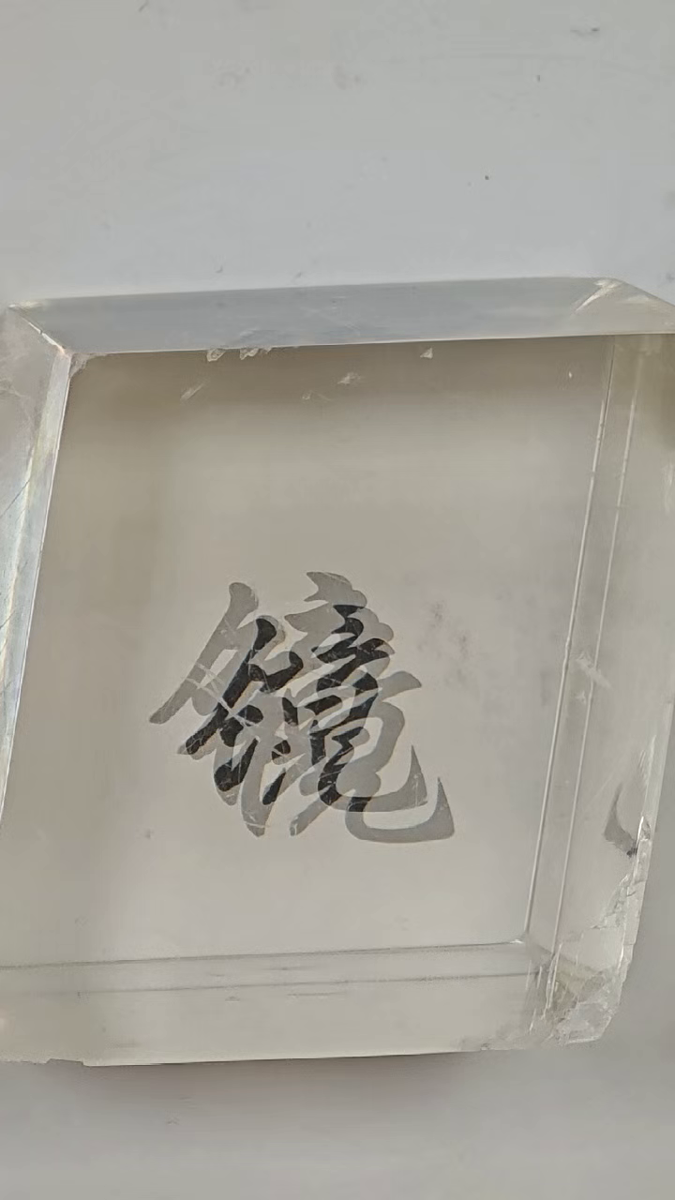
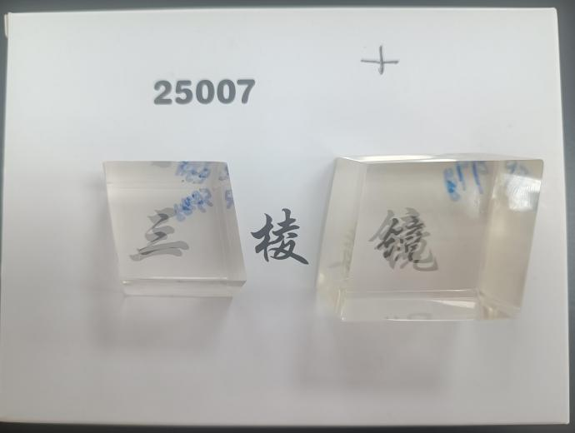
三、实验现象
1.冰洲石双折射实验
步骤一
单个冰洲石成两个像
步骤二
旋转冰洲石观察像的变化

Slide 6
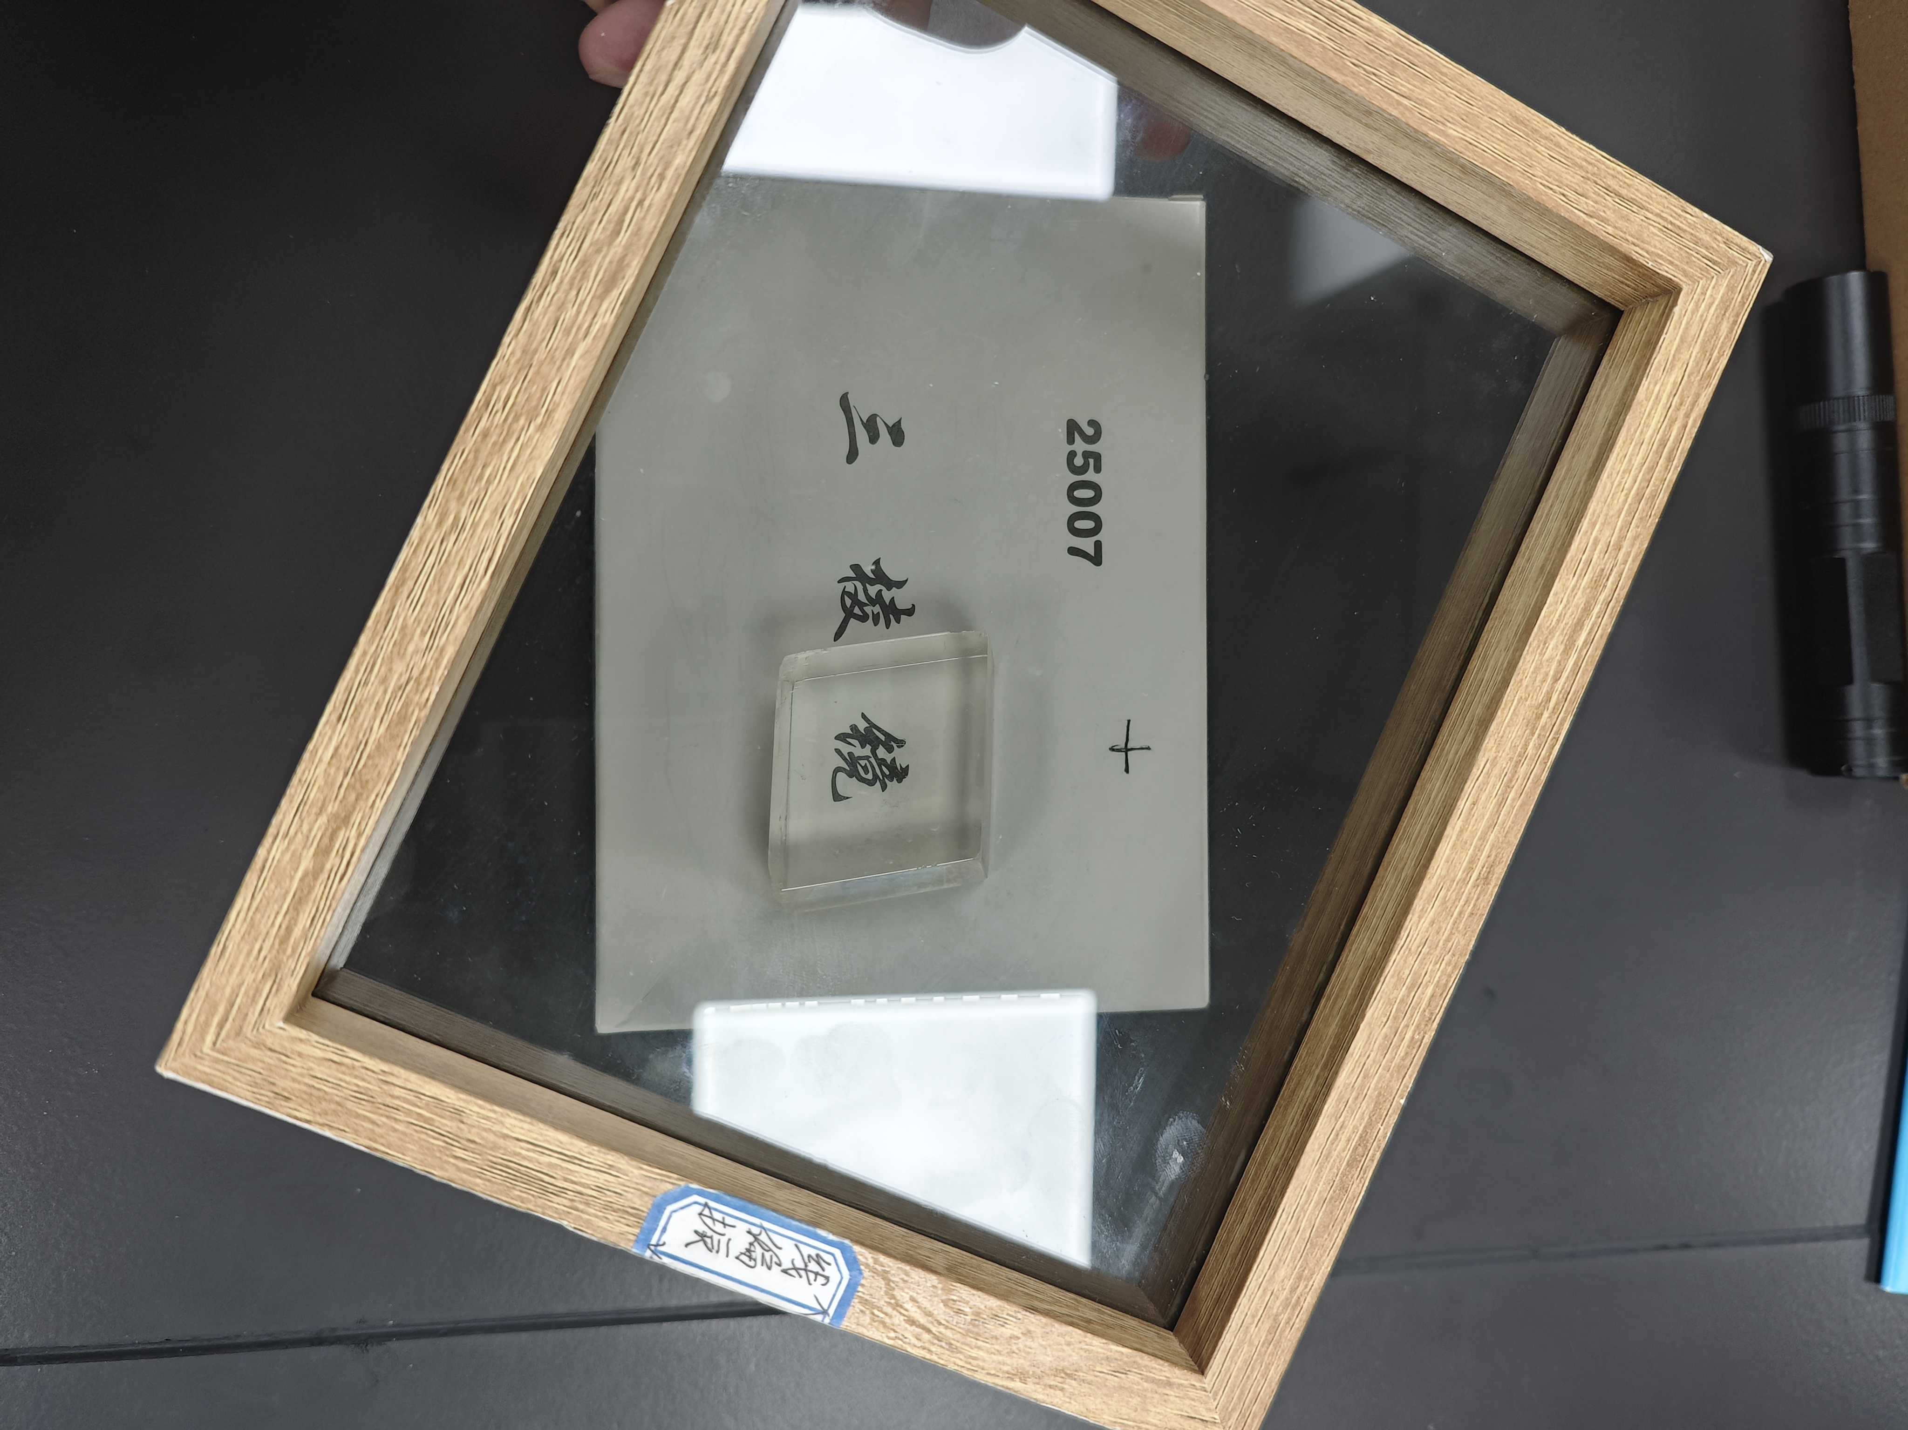
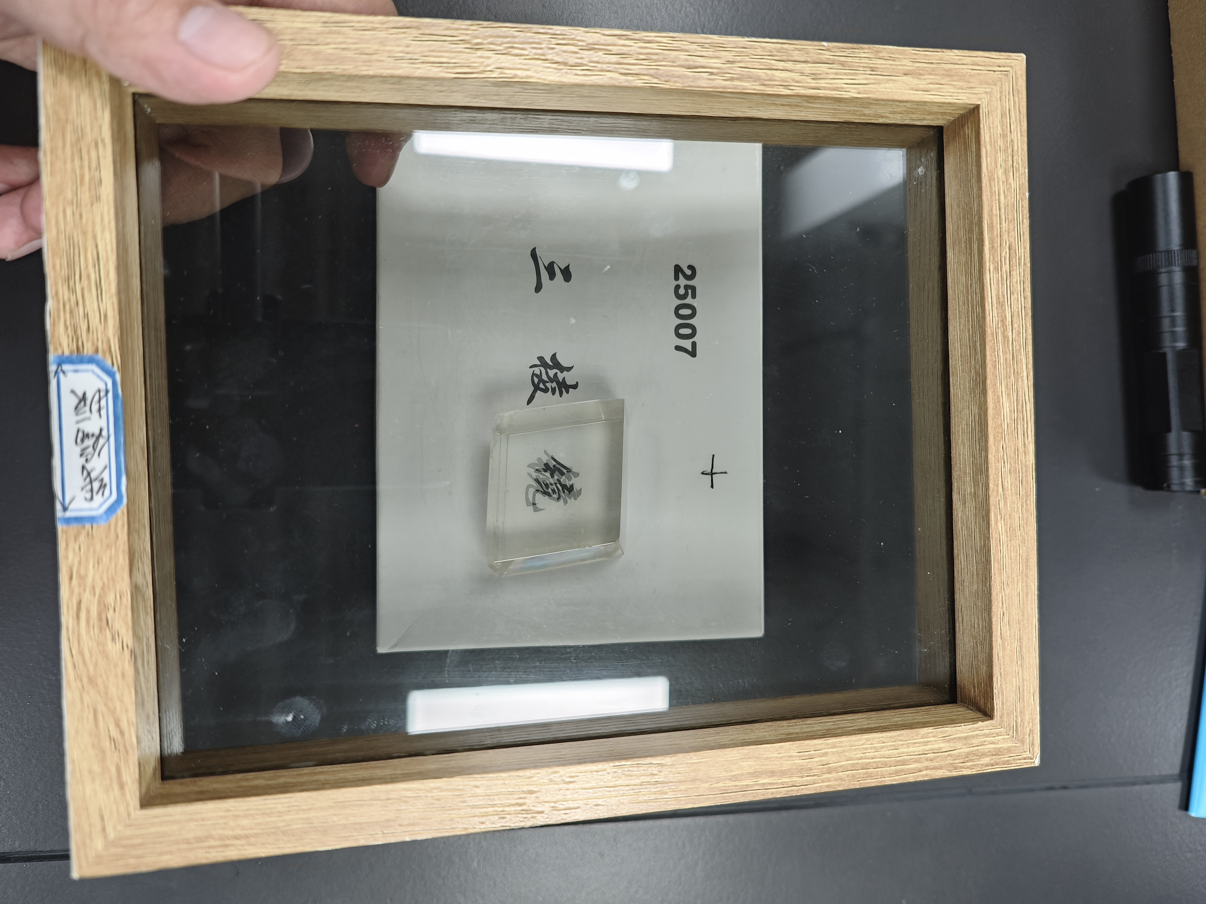
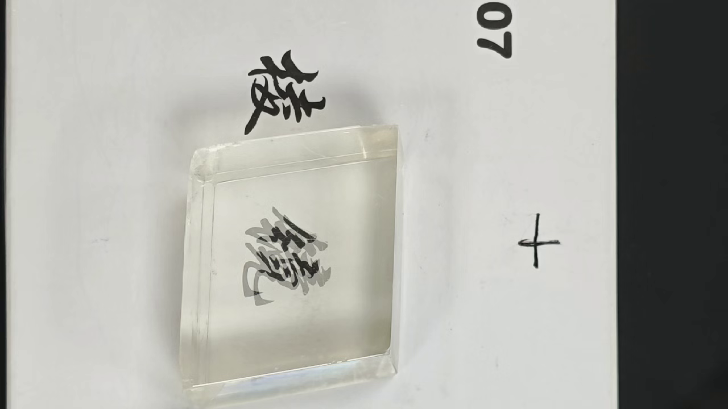
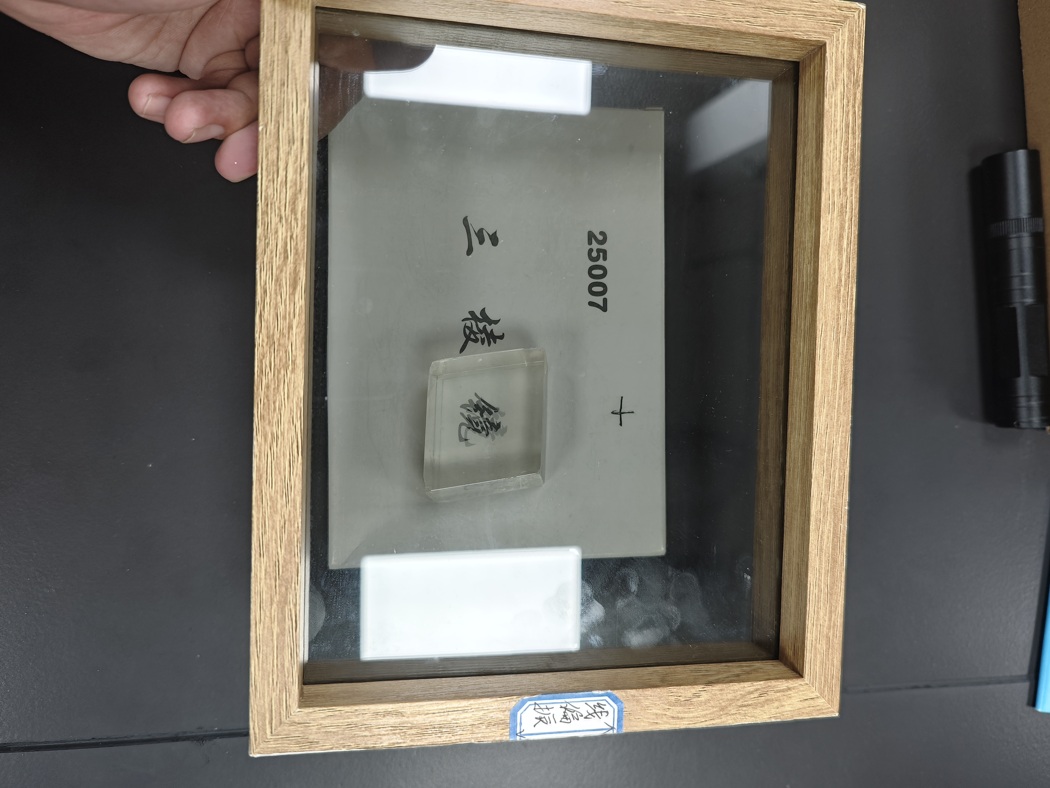
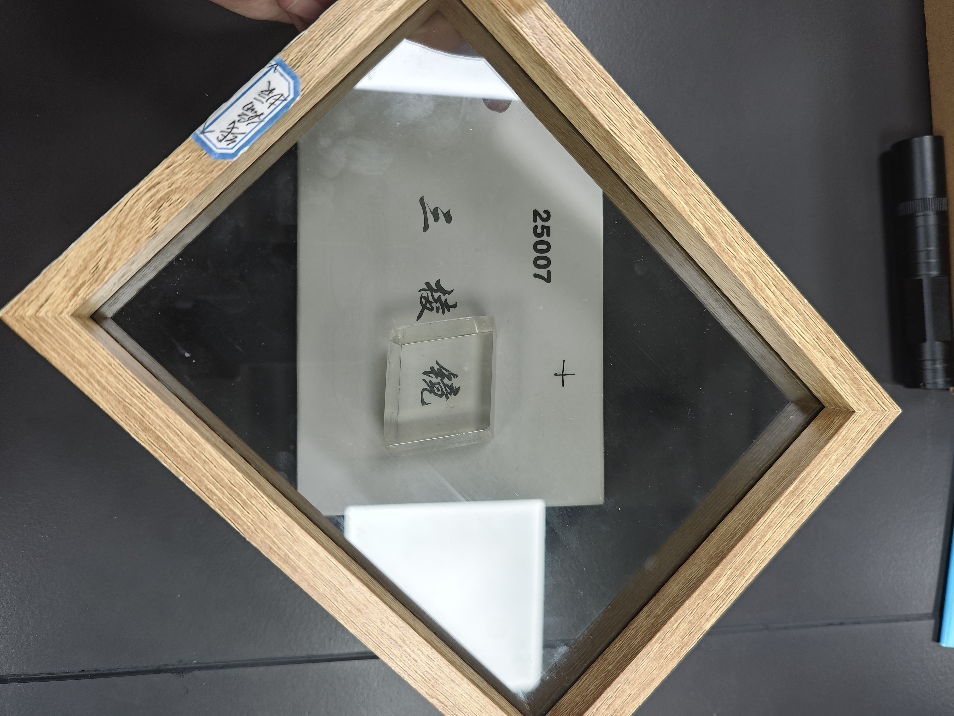
三、实验现象
1.冰洲石双折射实验
0度偏振片
70度偏振片
冰洲石上放置偏振片并进行旋转
90度偏振片
135度偏振片

Slide 7
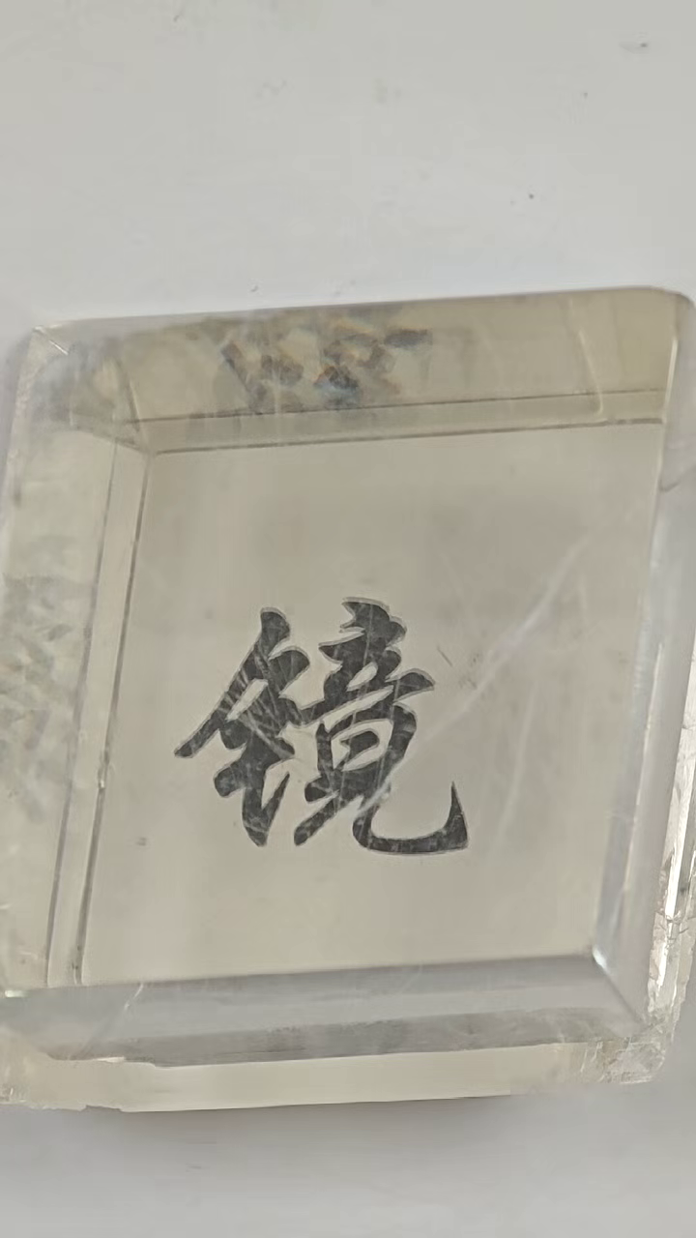
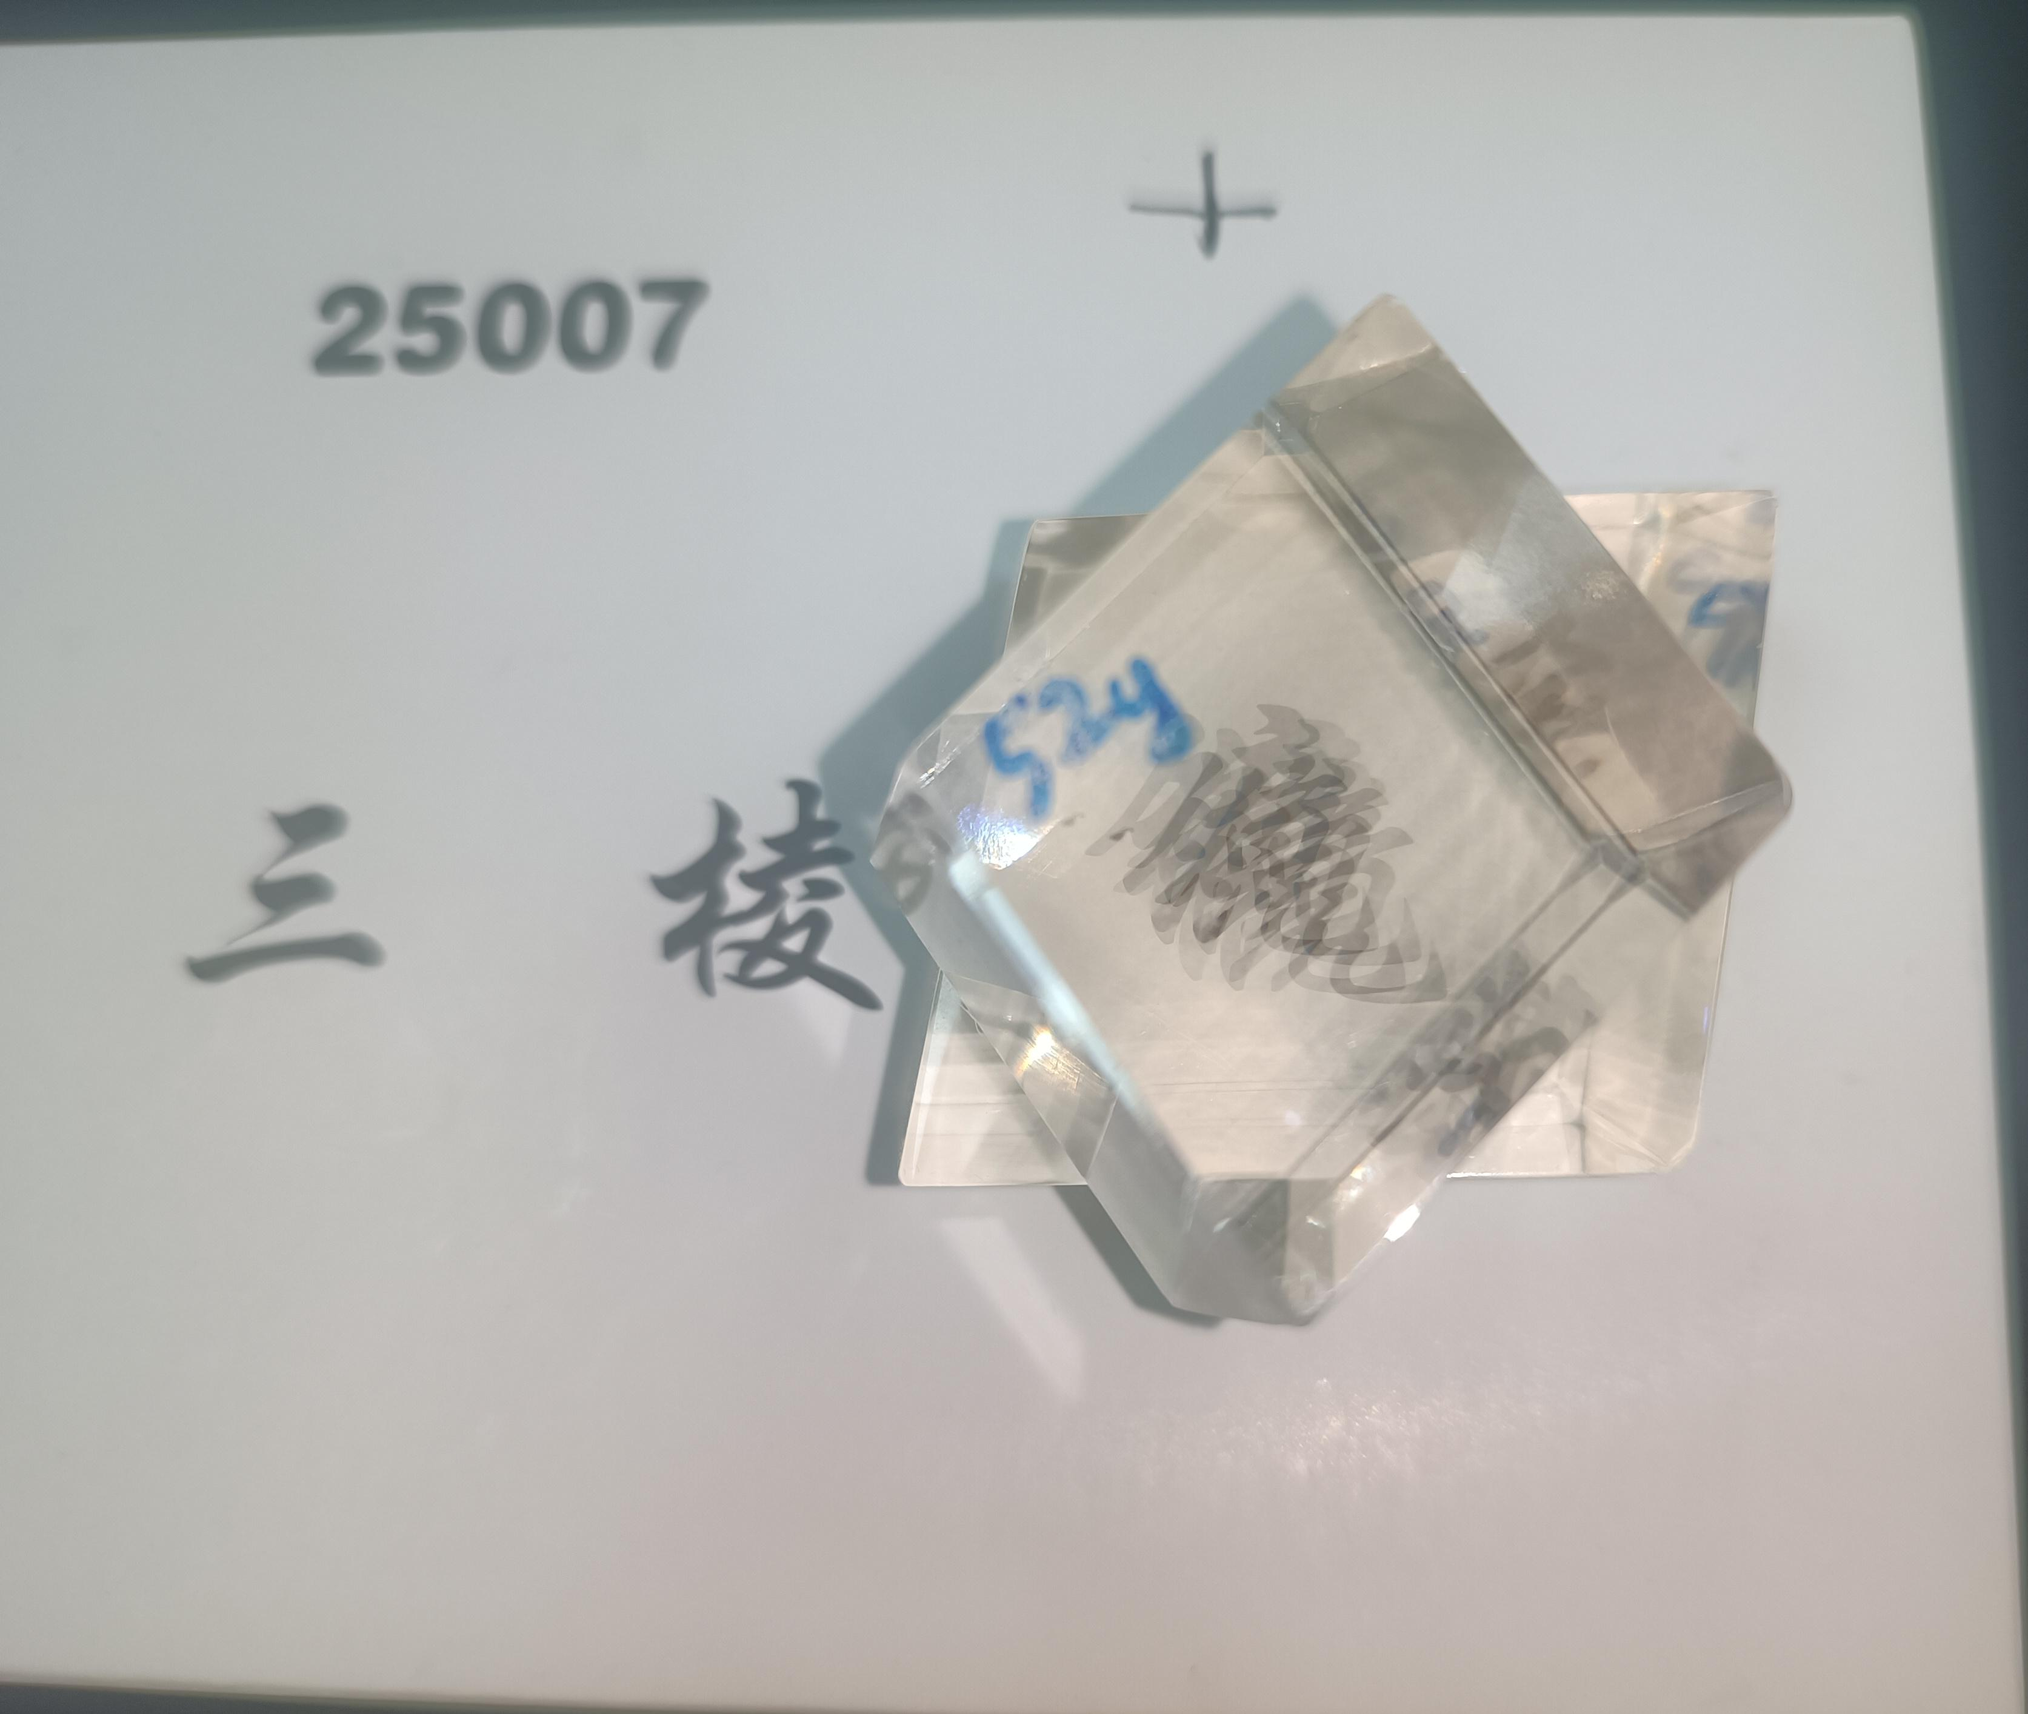
三、实验现象
1.冰洲石双折射实验
堆叠两个冰洲石特定情况
成四个像
旋转最上面的冰洲石观察像的变化

Slide 8

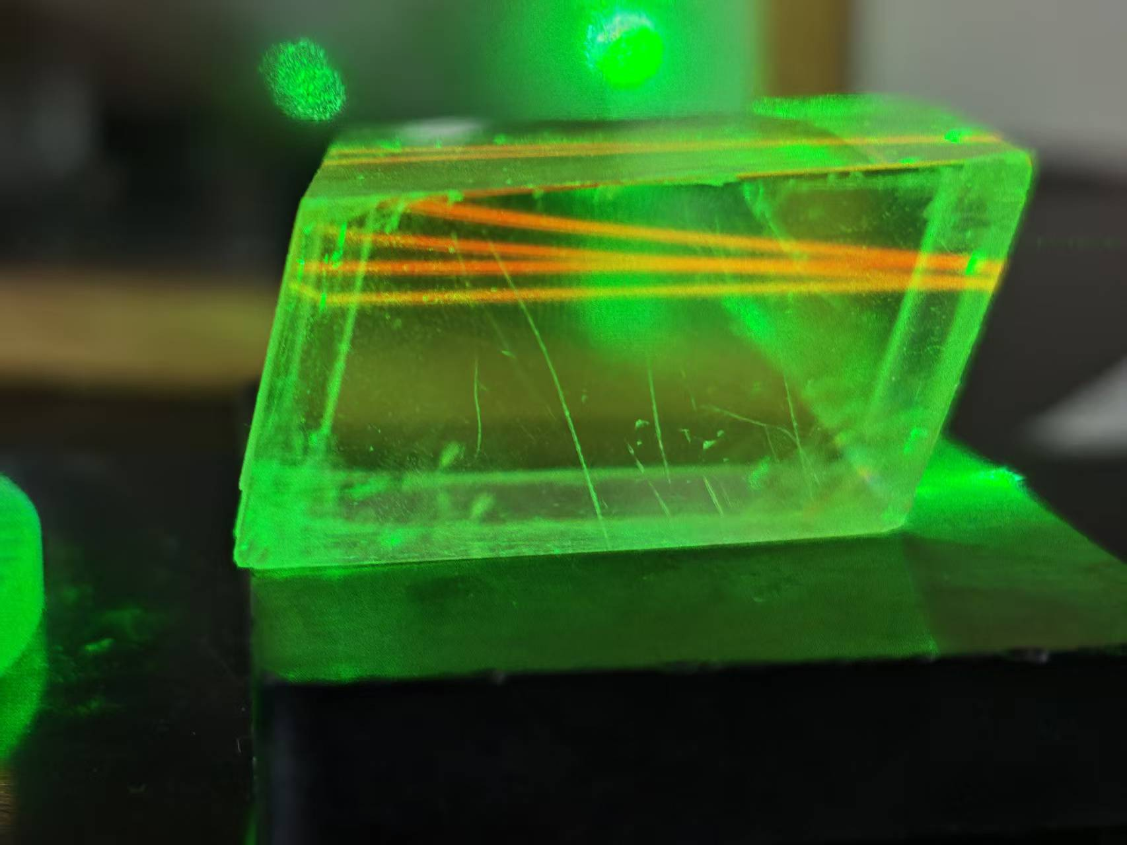
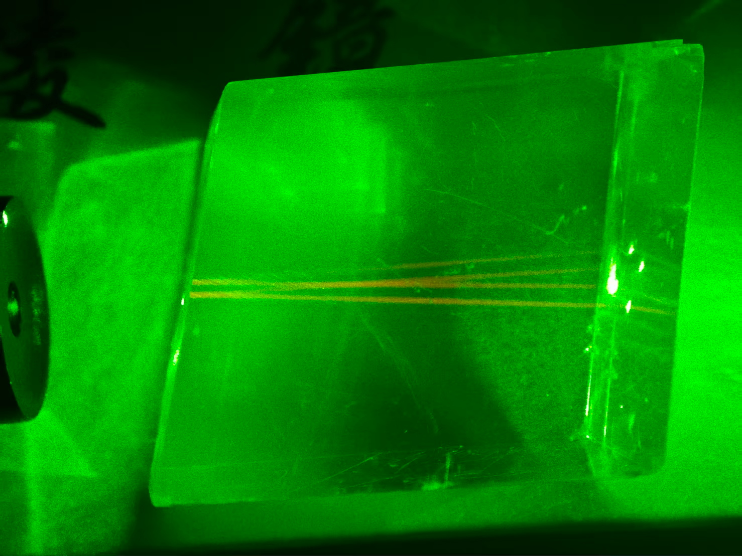
三、实验现象
1.冰洲石双折射实验
一束绿色激光为何呈现红色？
且是分成四束？

Slide 9
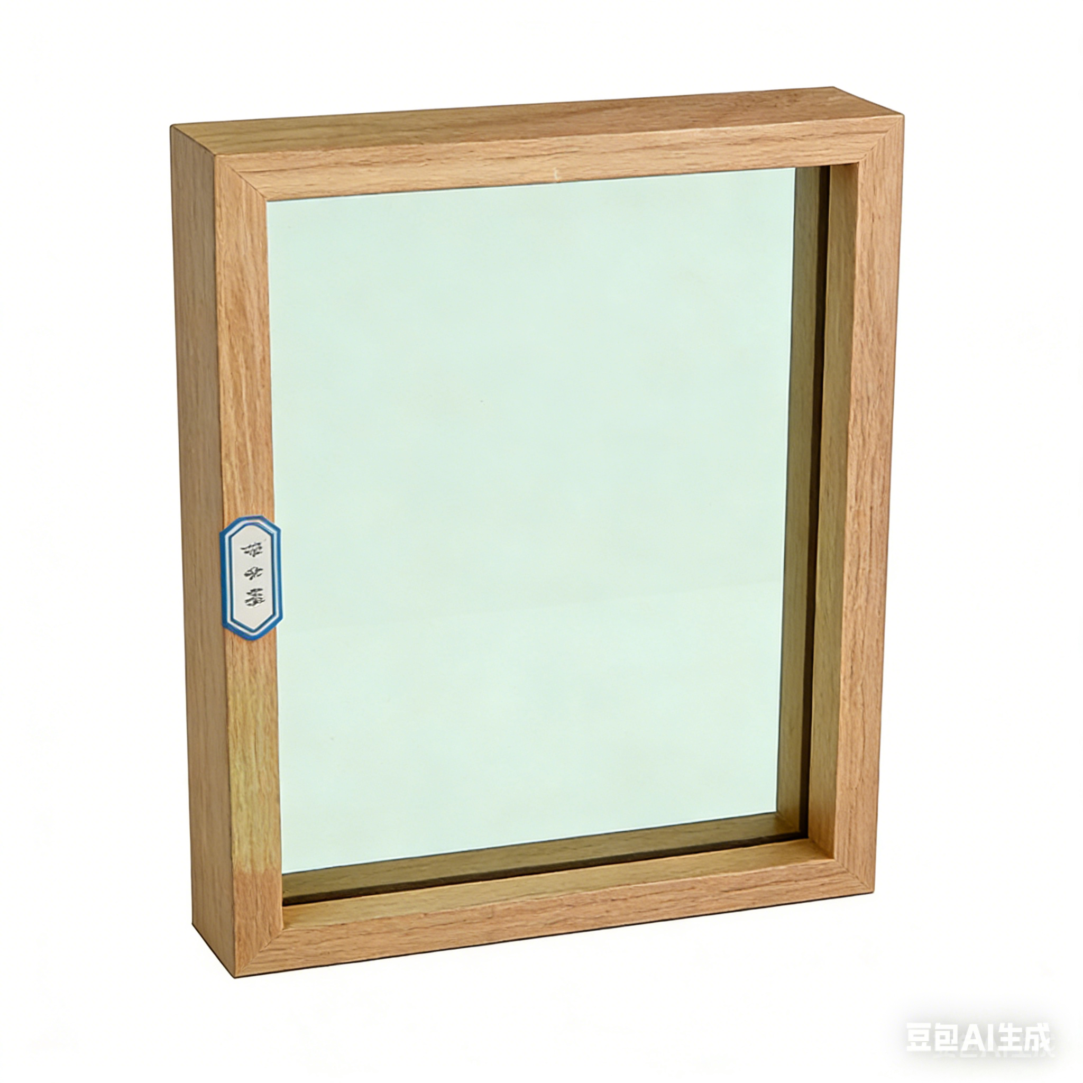
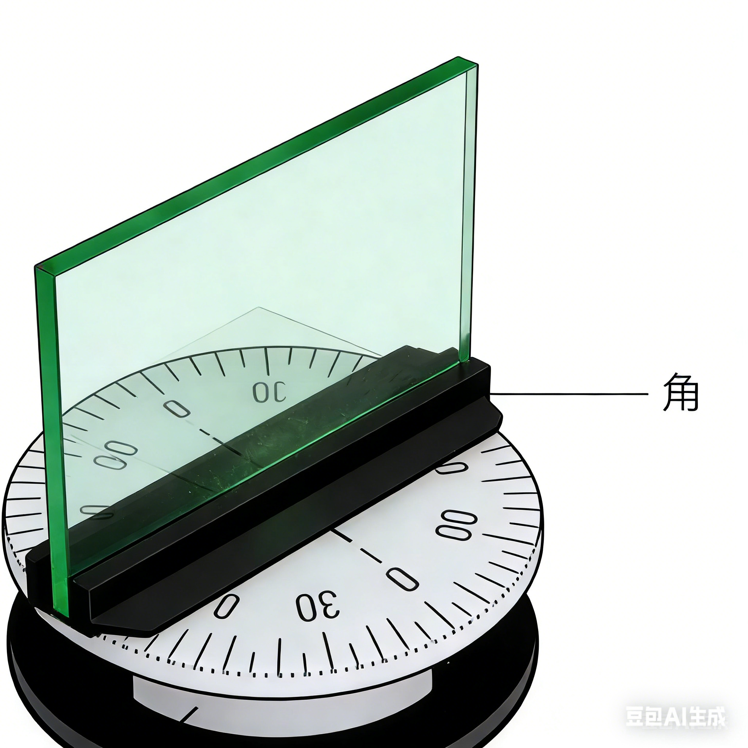
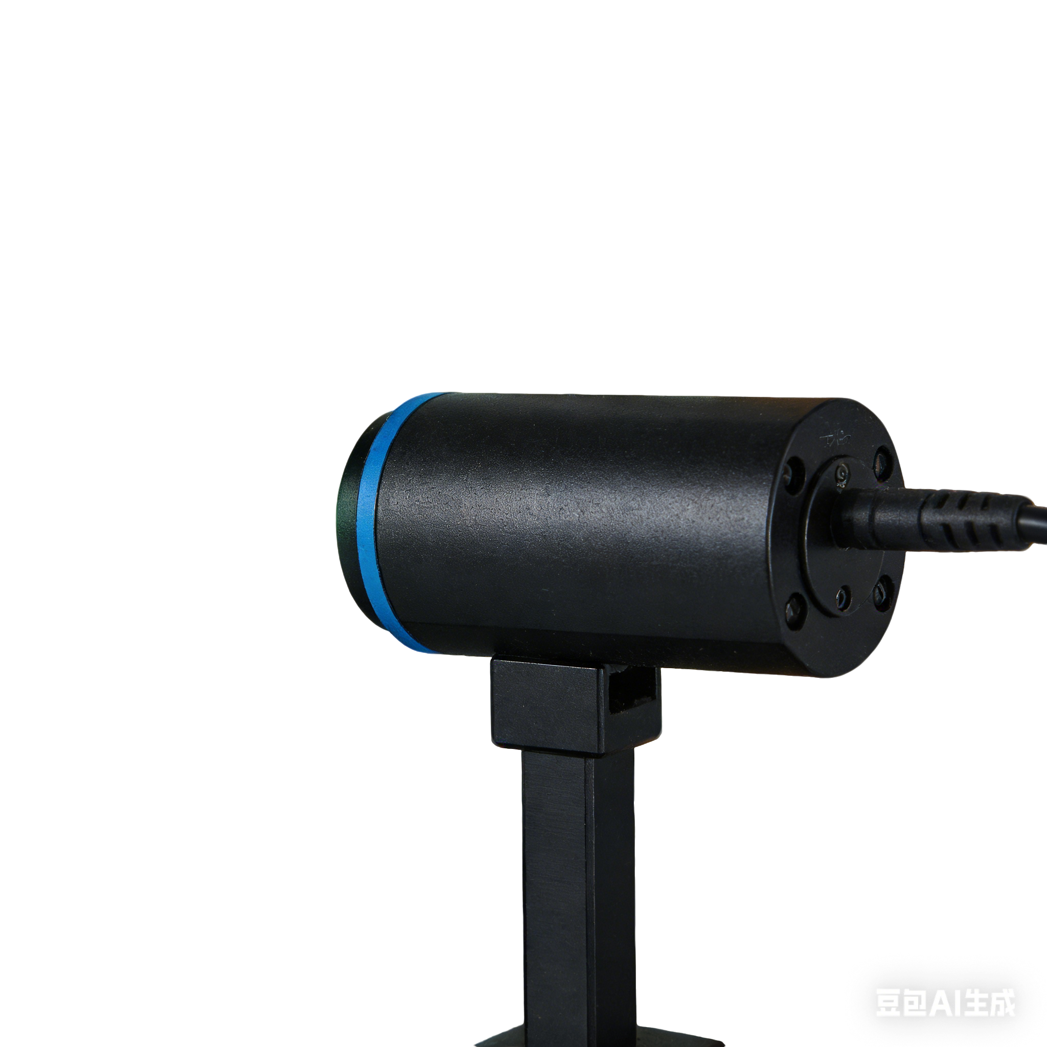
三、实验现象
2.布儒斯特反射实验
偏振片
（平行方向）
绿色激光器
玻璃片及旋转平台
实验装置示意图

Slide 10
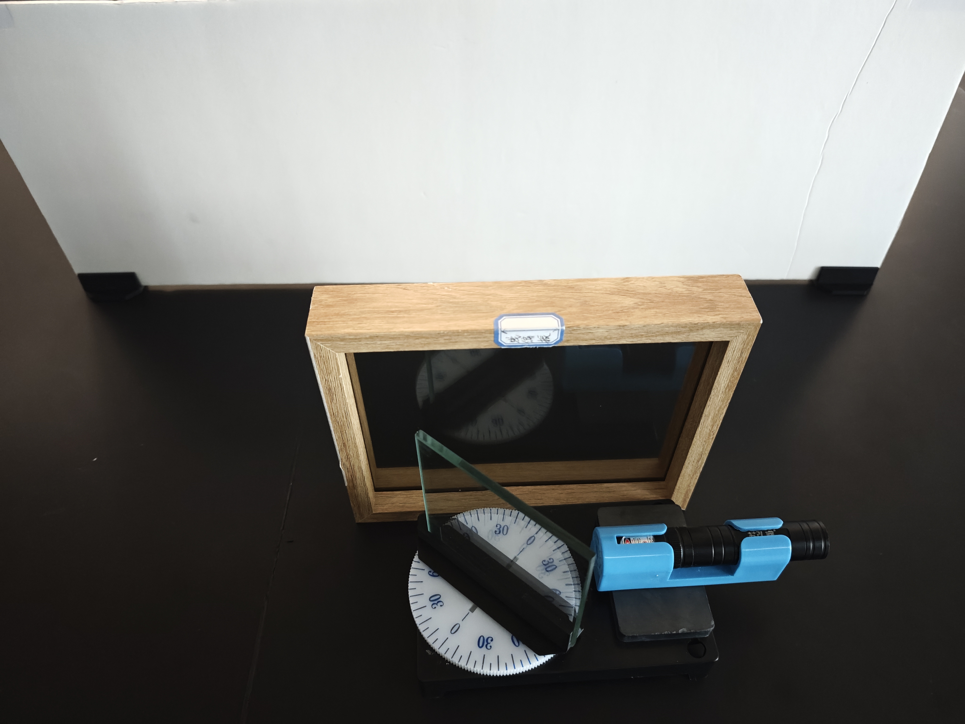
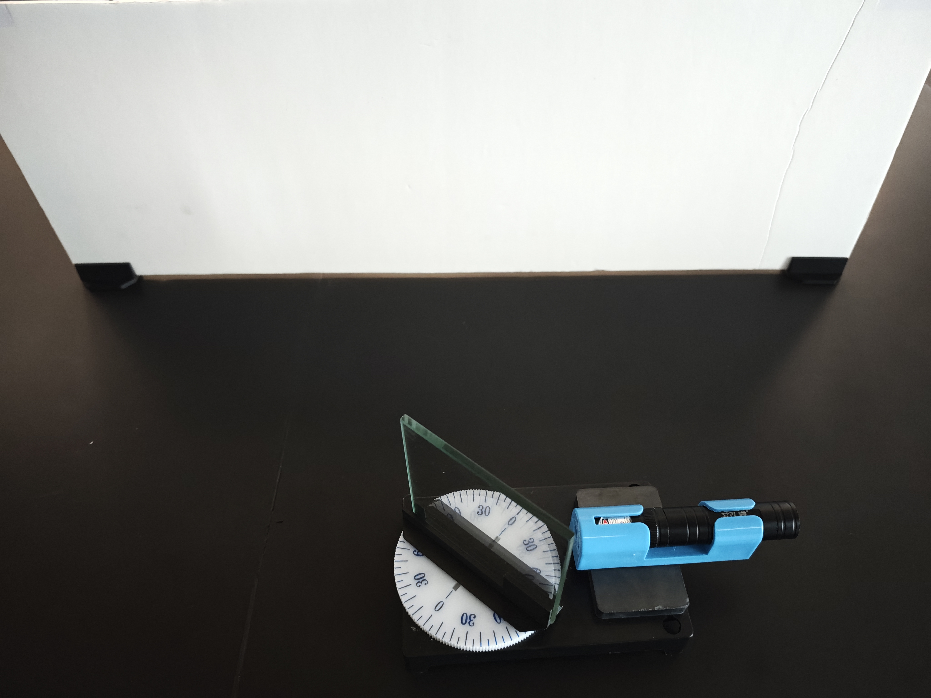
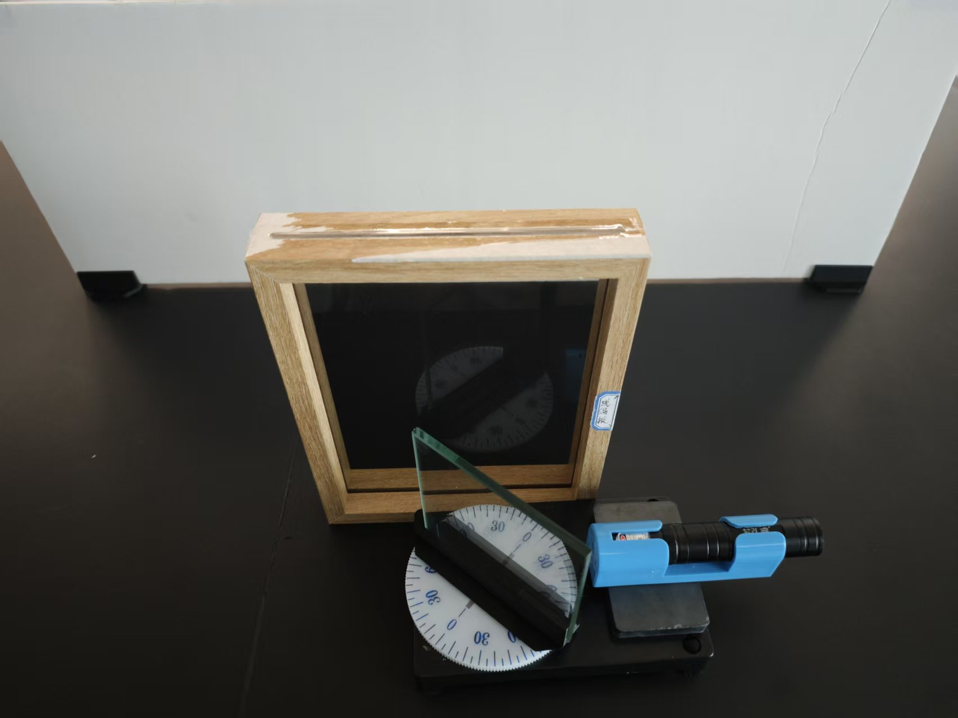
三、实验现象
2.布儒斯特反射实验
偏振片方向与偏振方向垂直
观察白屏
激光器
玻璃板/亚克力板
旋转平台
装置俯视图
偏振片方向与偏振方向平行

Slide 11
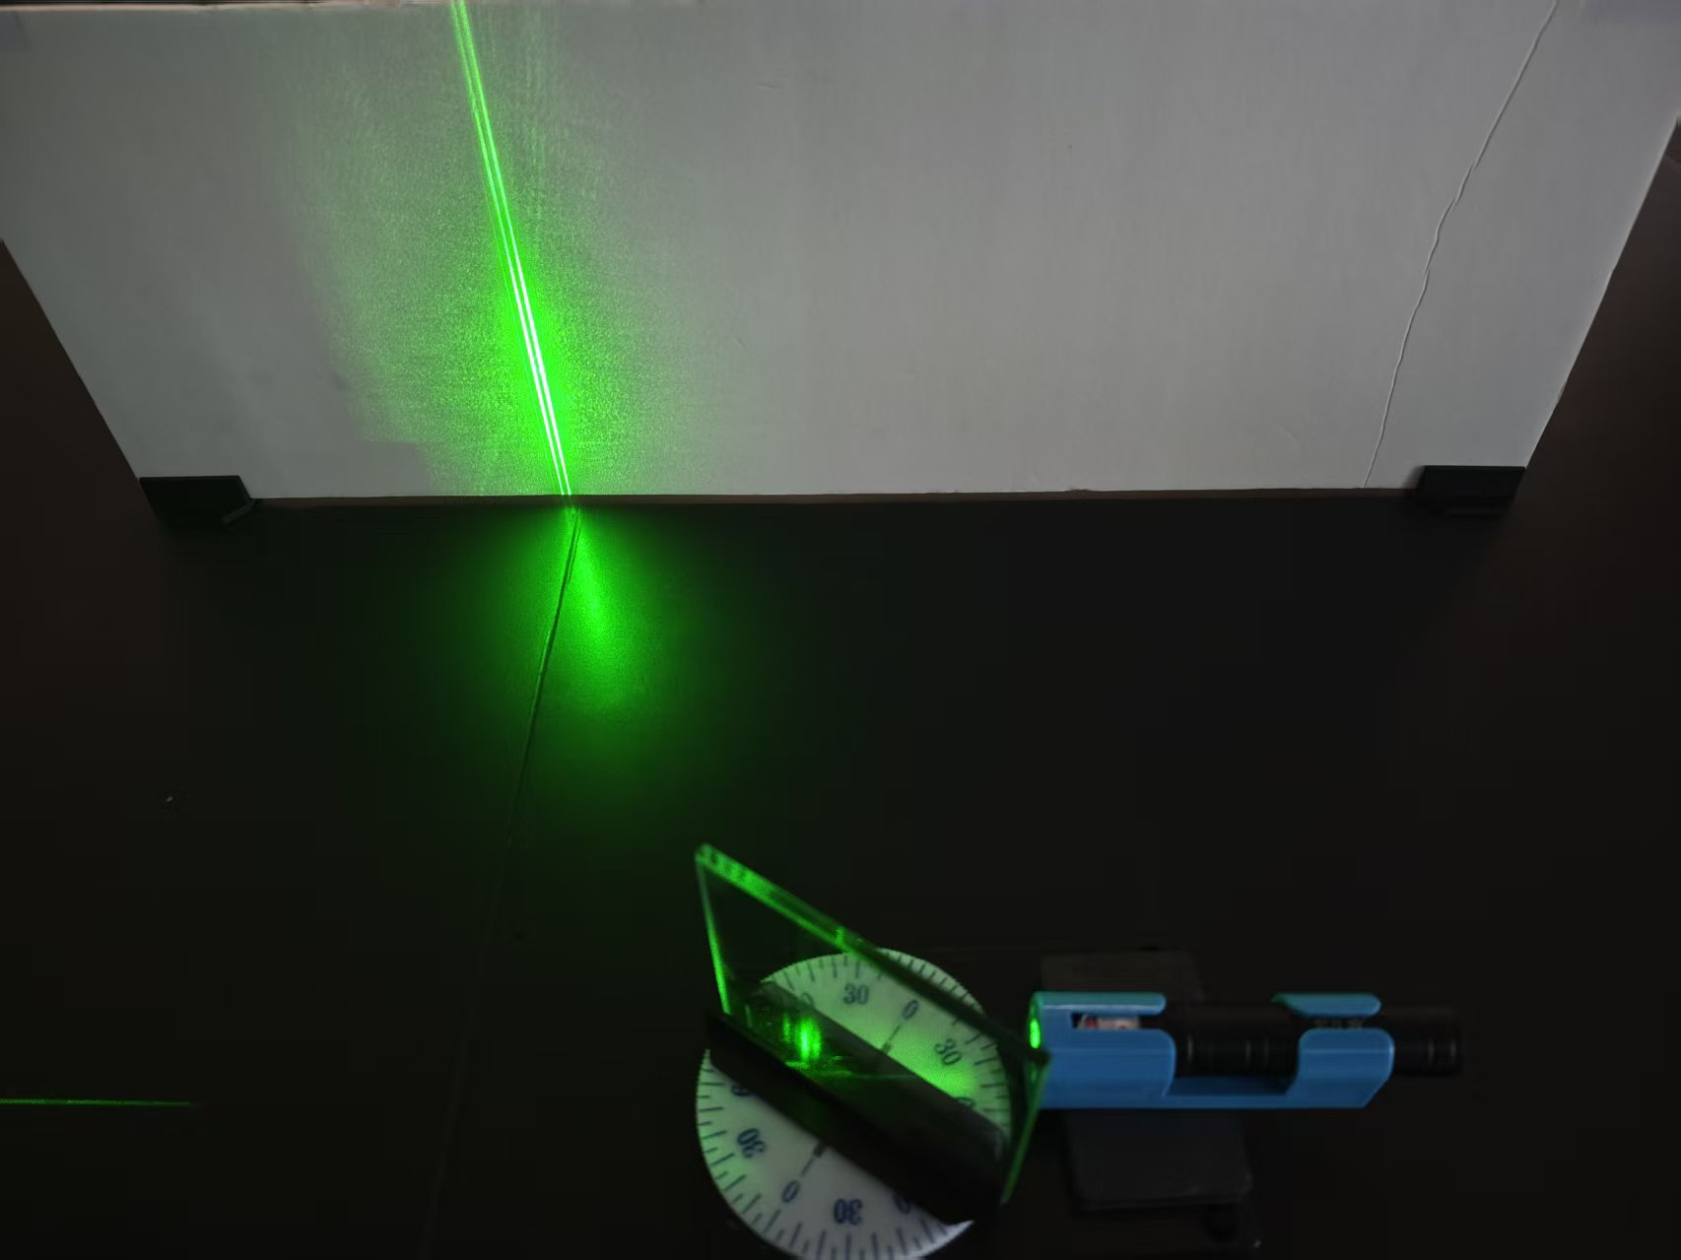
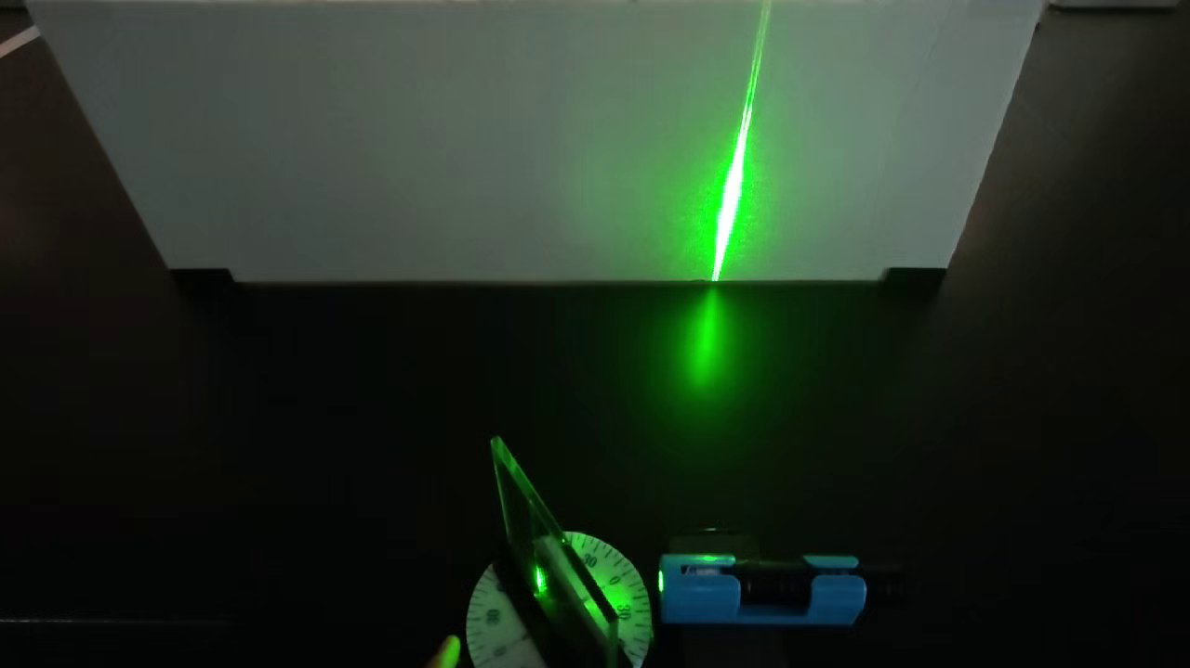
三、实验现象
2.布儒斯特反射实验
装置俯视图
无偏振片旋转玻璃反射效果

Slide 12
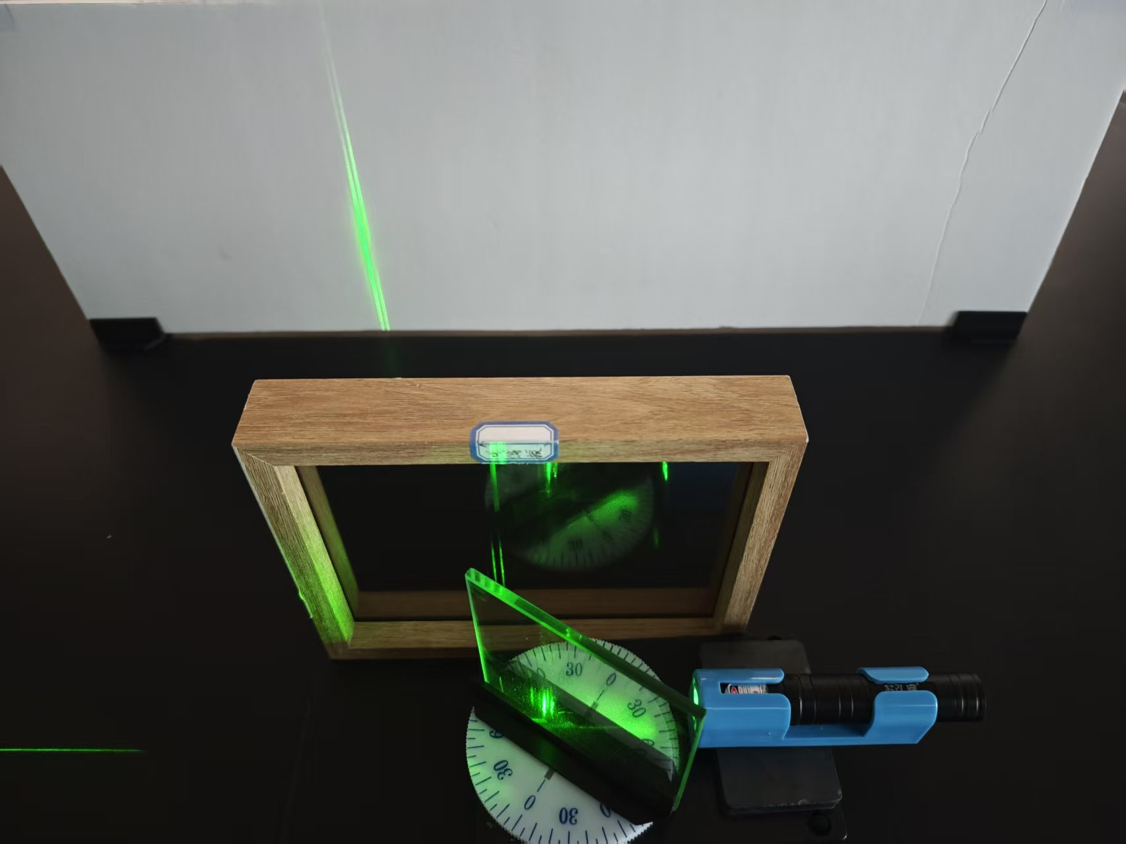
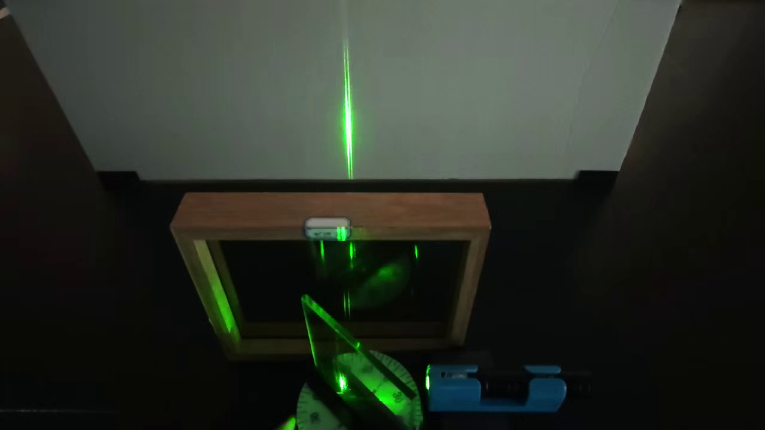
三、实验现象
2.布儒斯特反射实验
暗点
偏振片方向与纵向反射光偏振方向垂直
偏振片方向与纵向反射光偏振方向垂直
旋转玻璃反射效果

Slide 13
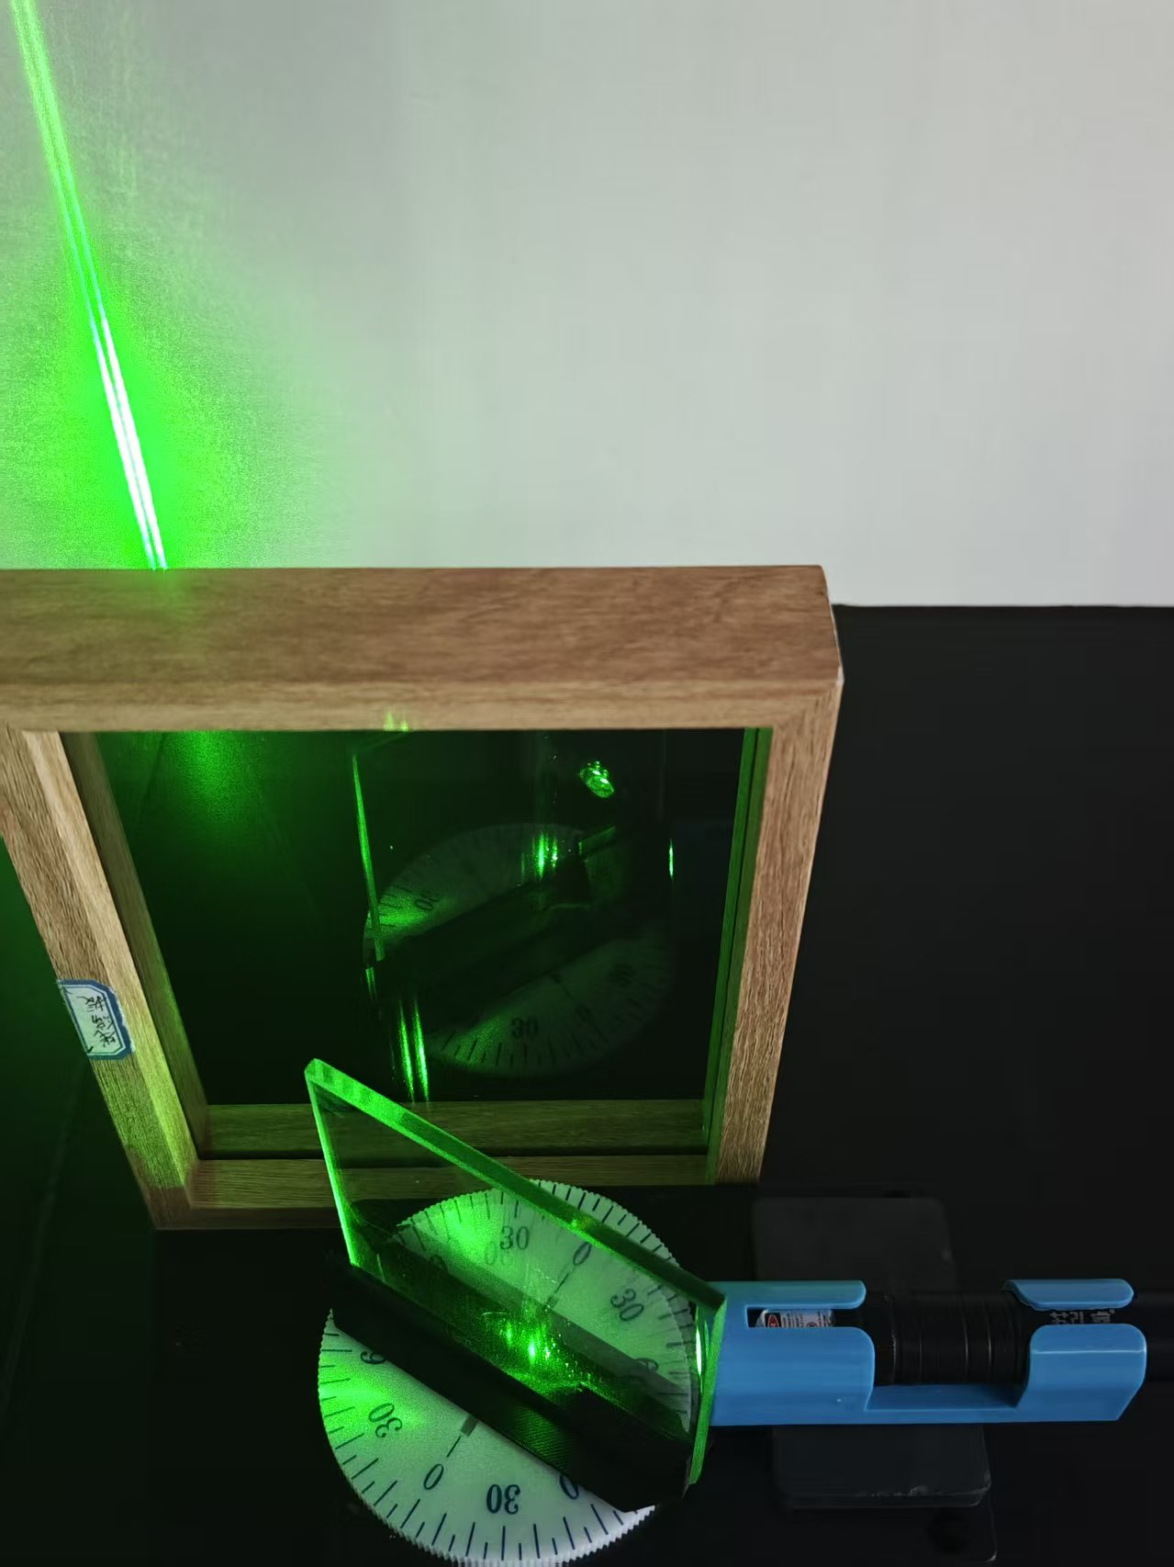
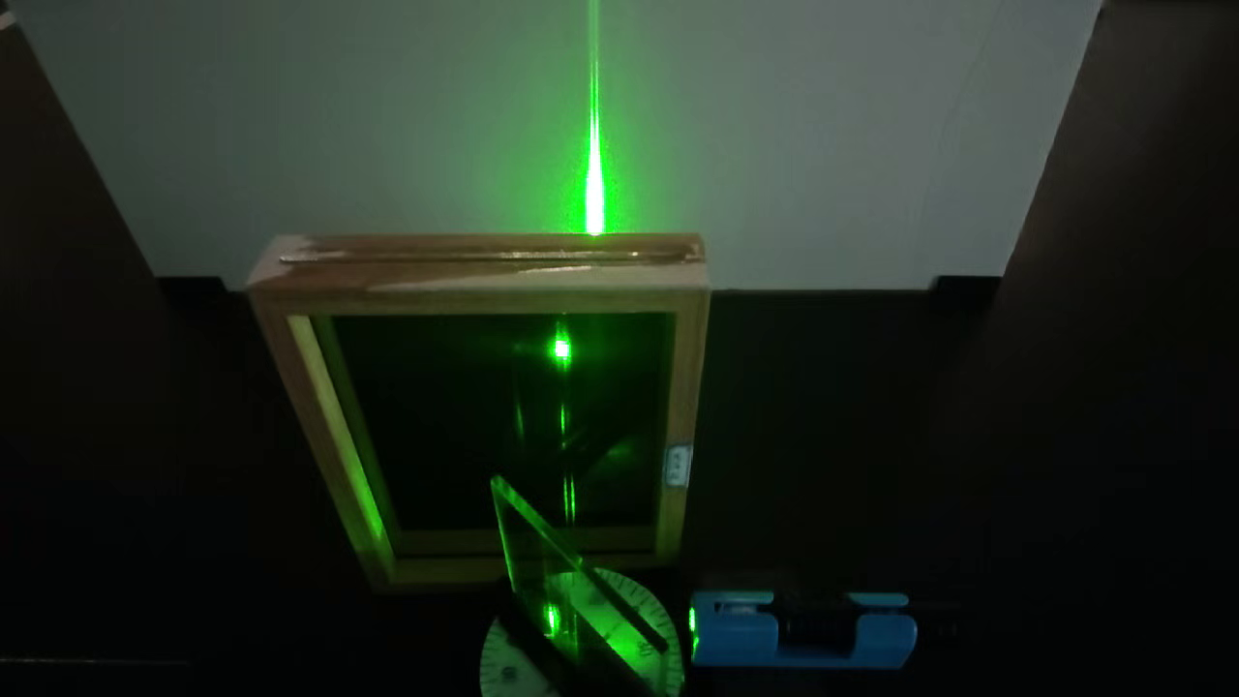
三、实验现象
2.布儒斯特反射实验
偏振片方向与纵向反射光偏振方向平行
偏振片方向与纵向反射光偏振方向平行
旋转玻璃反射效果

Slide 14
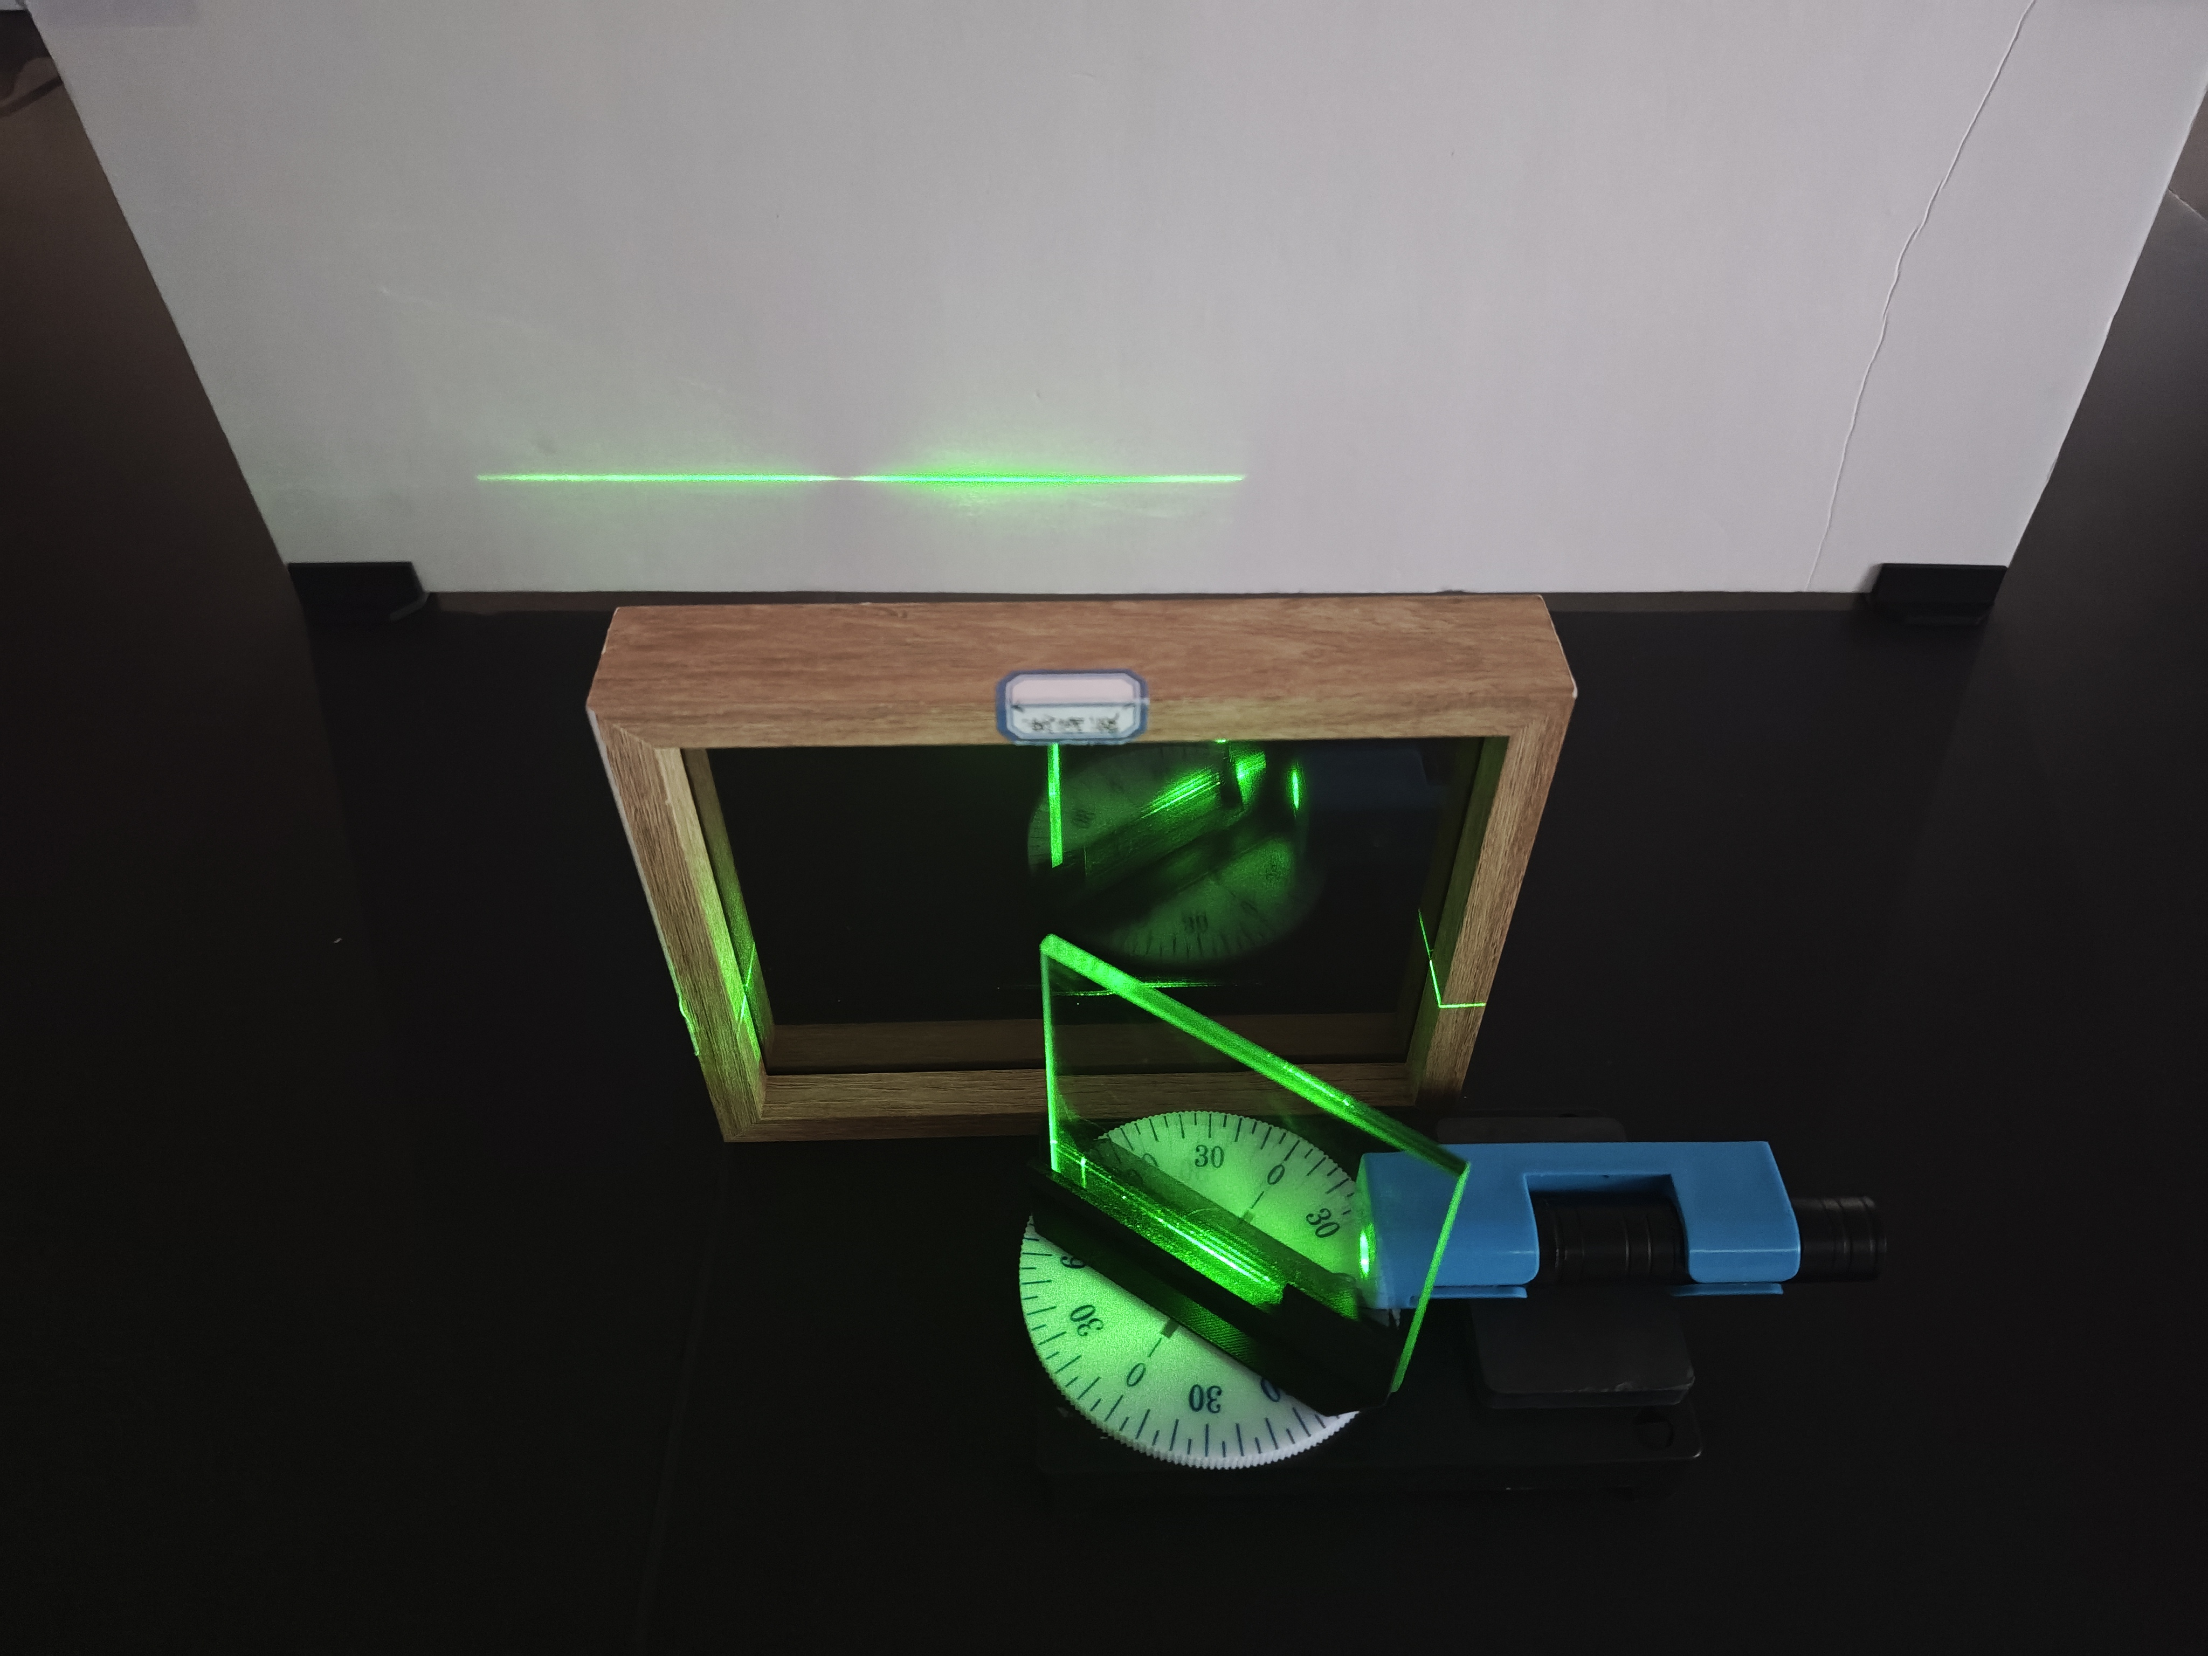
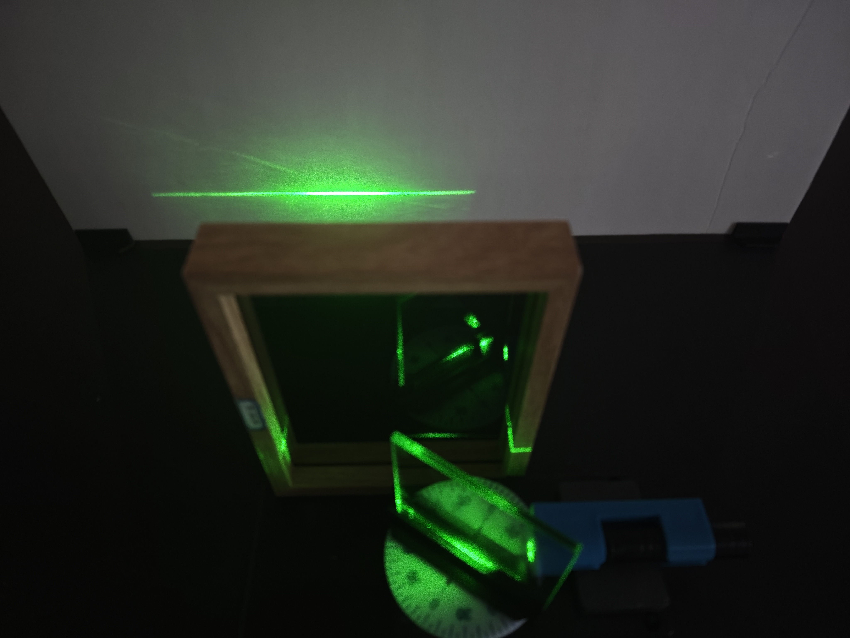
三、实验现象
2.布儒斯特反射实验
暗点
偏振片方向与横向反射光偏振方向平行
偏振片方向与横向反射光偏振方向垂直

Slide 15
四、理论模型
1.冰洲石双折射实验
寻常光线（o光）(ordinary rays)——服从折射定律的光线
非常光线（e光）(extraordinray rays)——不服从折射定律的光线
实验证明： o 光和 e光均为偏振光.
A
B
e
o
e
D
o
C

Slide 16
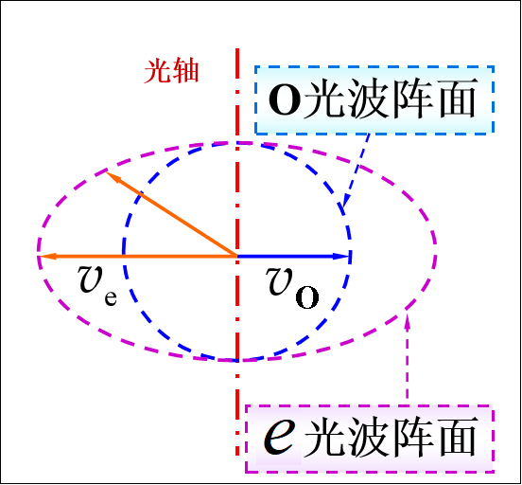
四、理论模型
1.冰洲石双折射实验
寻常光线 在晶体中各方向上传播速度相同.
常量
非常光线 晶体中各方向上传播速度不同,随方向改变而改变.
为主折射率

Slide 17
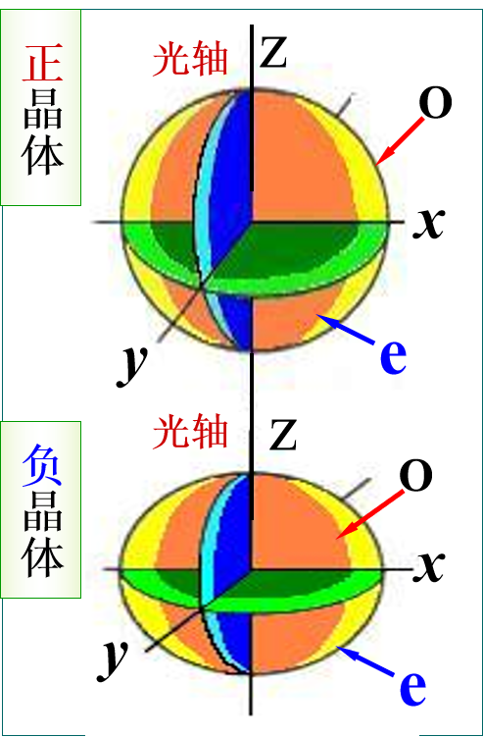
四、理论模型
1.冰洲石双折射实验
正晶体： 的晶体其 e光波阵面椭球的长轴与光轴方向平行.
负晶体: 的晶体,其 e 光波阵面椭球的短轴与光轴方向平行.

Slide 18
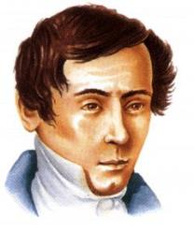
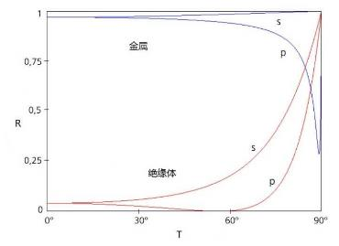
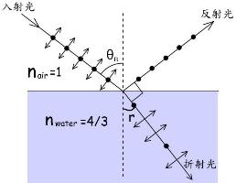
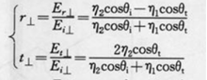
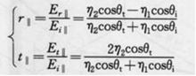
四、理论模型
2.布儒斯特反射实验
Augustin Jean Fresnel
(1788–1827)
菲涅耳公式

Slide 19
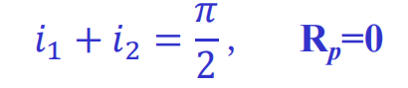
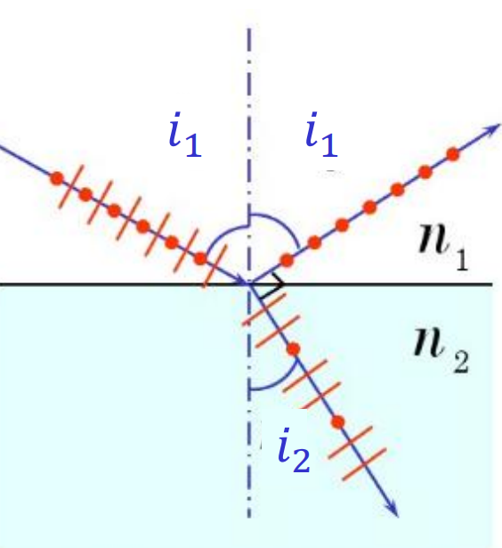
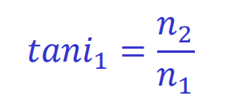
四、理论模型
2.布儒斯特反射实验
反射光中只有垂直于入射面振动---线偏振光
布儒斯特定律：
反射光为完全偏振光，
且振动面垂直入射面折射光为部分偏振光。

Slide 20
感谢倾听
进阶研究 精深学习

